Slide 1
Лекция 3
Центральные композиционные планы

Slide 2
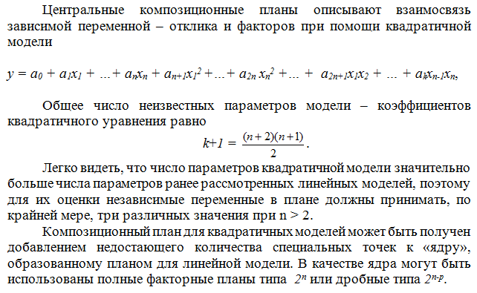

Slide 3
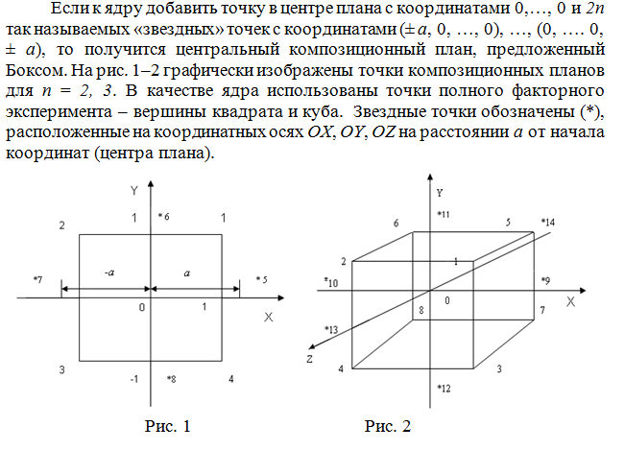

Slide 4
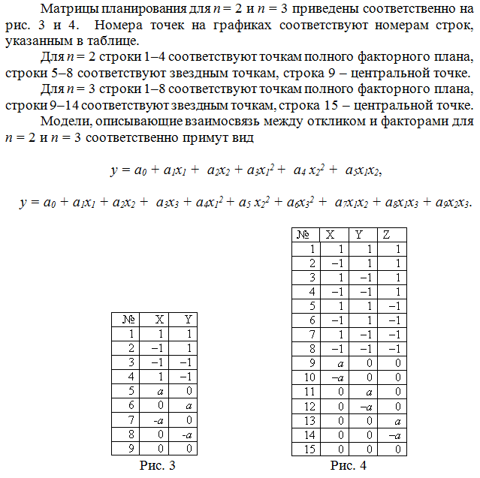

Slide 5
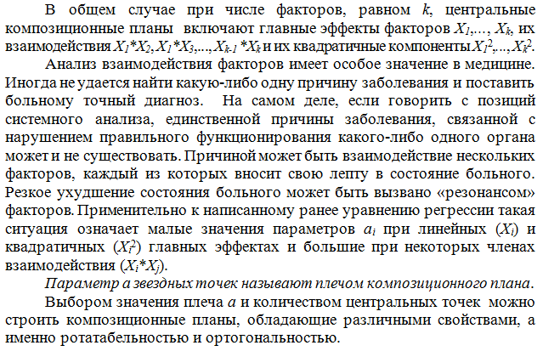

Slide 6
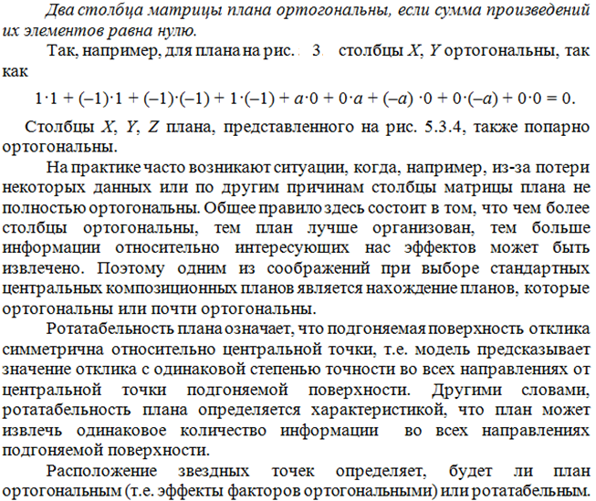

Slide 7
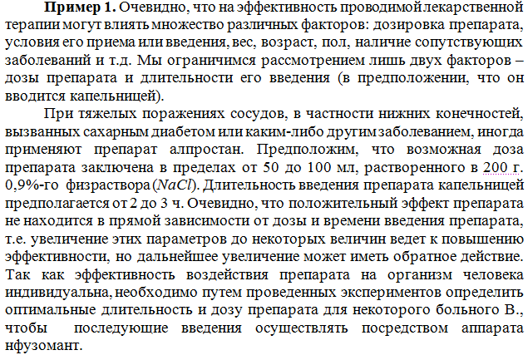

Slide 8
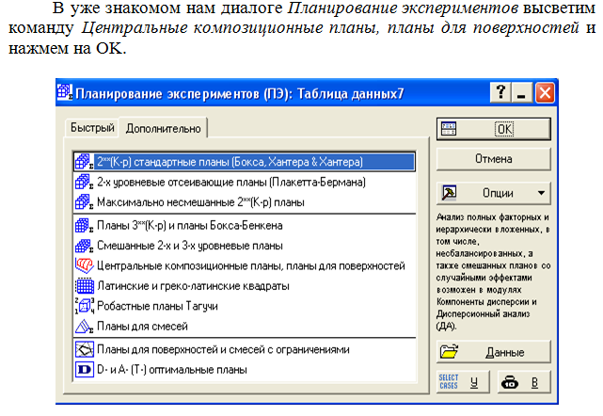

Slide 9
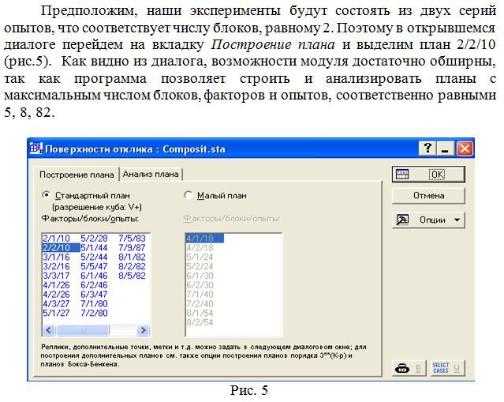

Slide 10
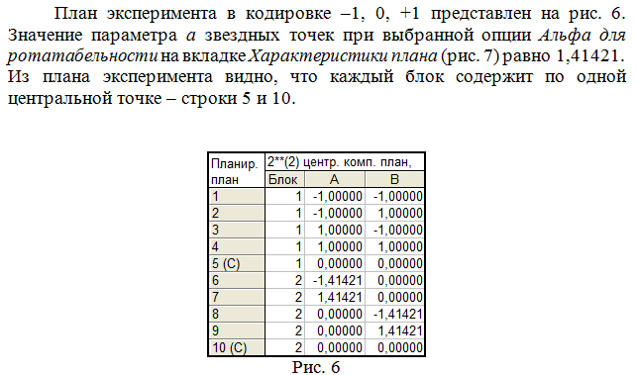

Slide 11
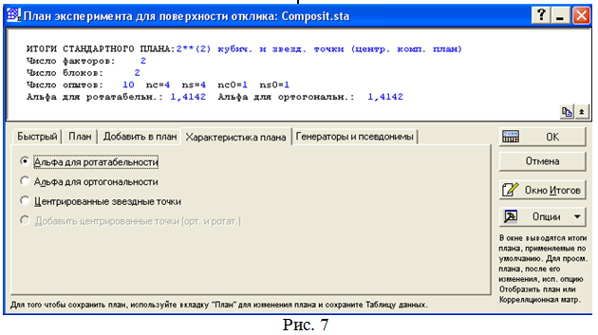

Slide 12
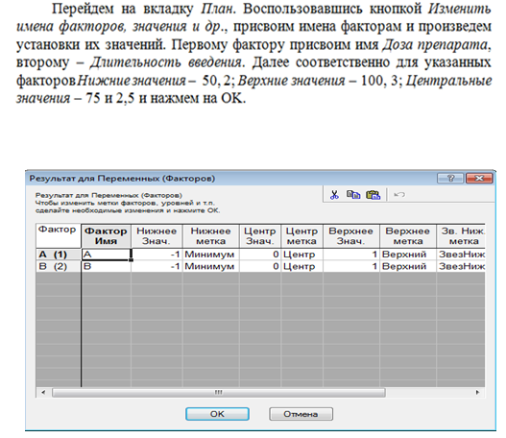

Slide 13
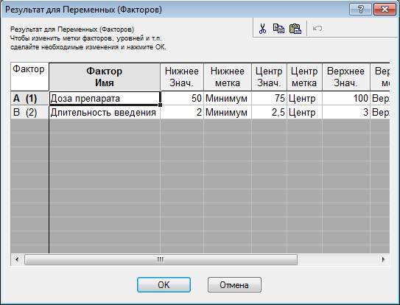

Slide 14

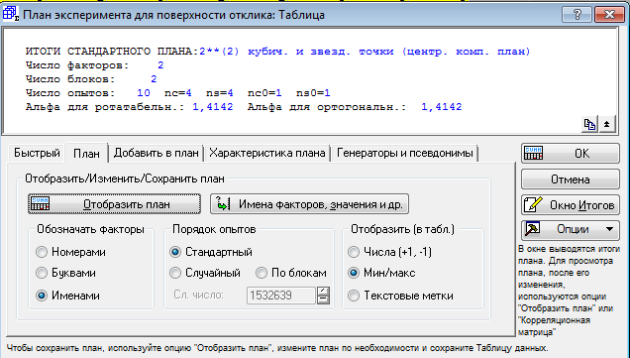

Slide 15
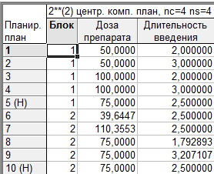
Плечо строится так: из соображений ротатабельности вычисляется константа, потом к верхней точке она прибавляется, а от нижней отнимается. Для дозы – это 10,3553; для нижней – это 0,207107

Slide 16
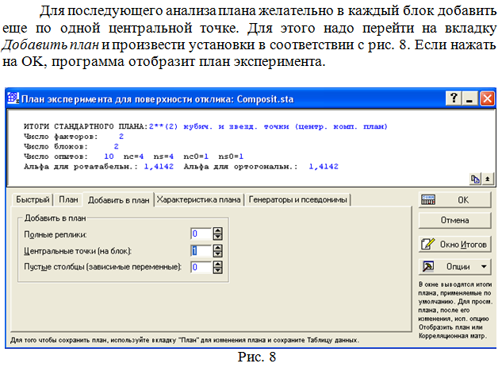

Slide 17
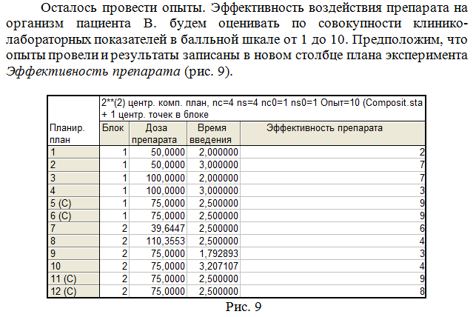

Slide 18
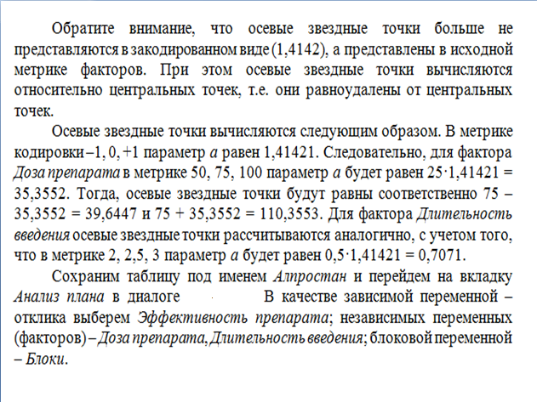

Slide 19
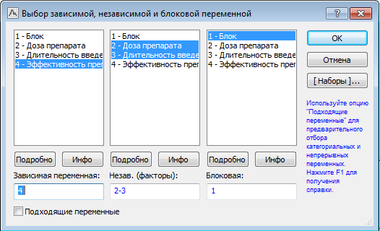

Slide 20
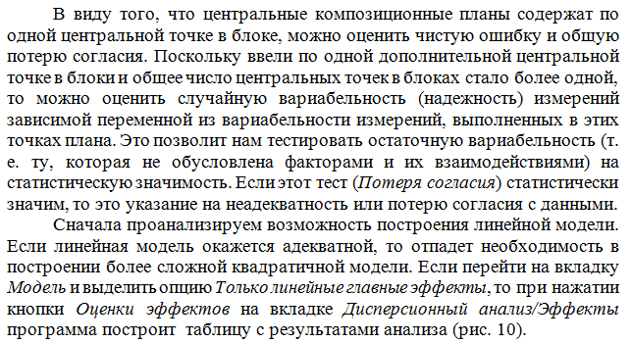

Slide 21
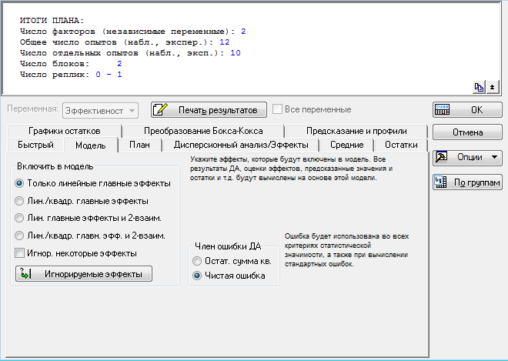

Slide 22
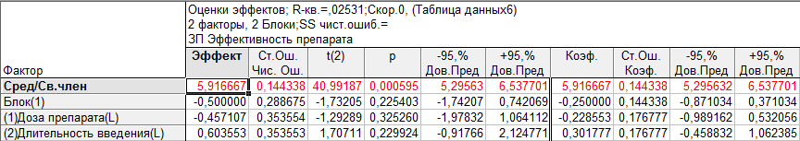

Slide 23
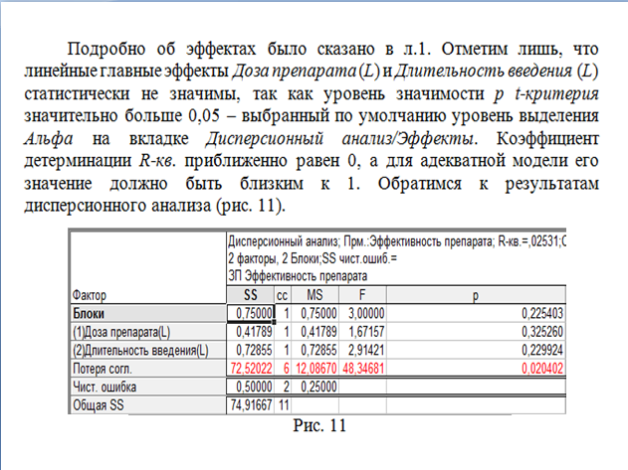

Slide 24
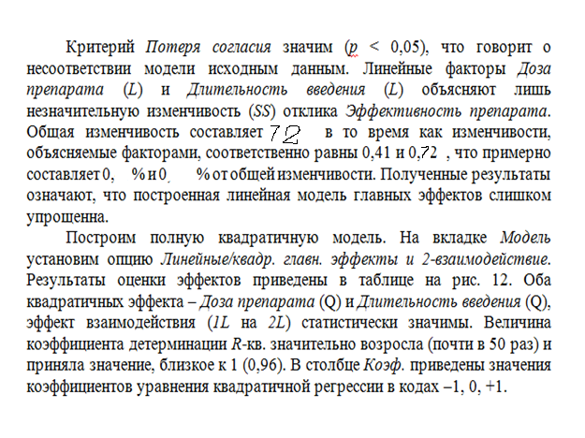

Slide 25
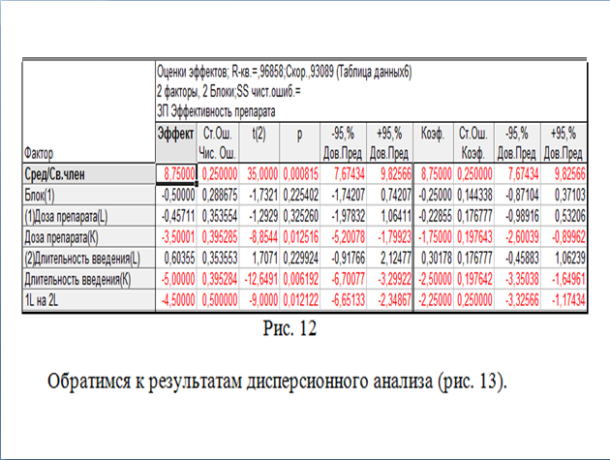

Slide 26
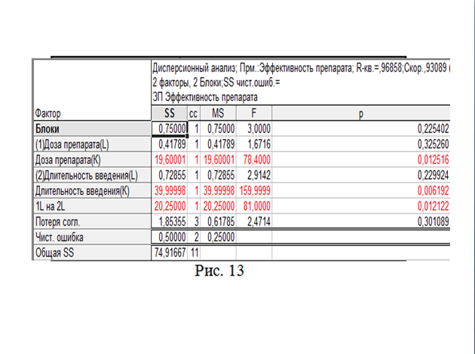

Slide 27
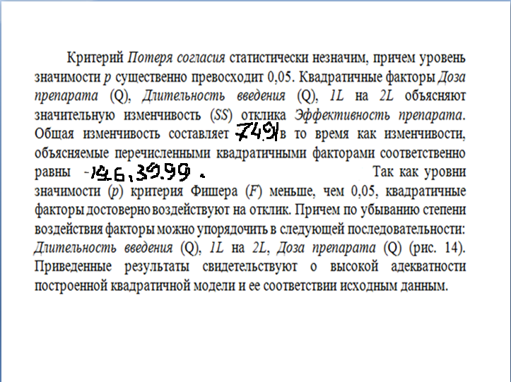

Slide 28
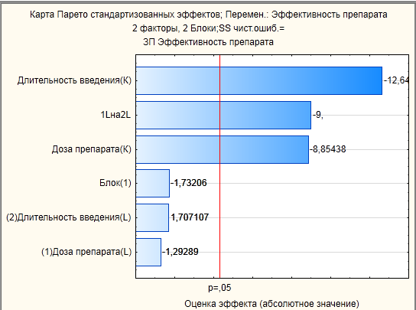

Slide 29
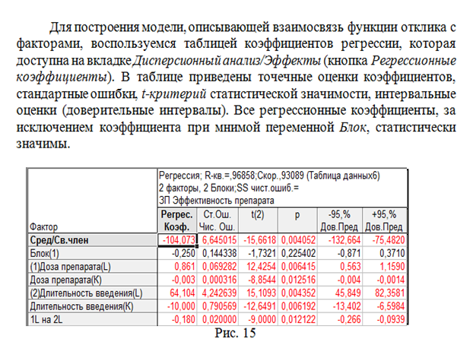

Slide 30
Квадратичное уравнение имеет следующий вид:
Эффективность препарата = – 104,073 + 0,861 Доза препарата – 0,003 Доза препарата² + 64,104 Длительность введения – 10,0 Длительность введения² – 0,18 Доза препарата · Длительность введения
Графическое изображение квадратичной поверхности отклика (вкладка Быстрый, кнопка График поверхности) приведено на рис.16. Как видим, выполнено условие ротатабельности плана – поверхность симметрична относительно центральной точки (75; 2,5).

Slide 31
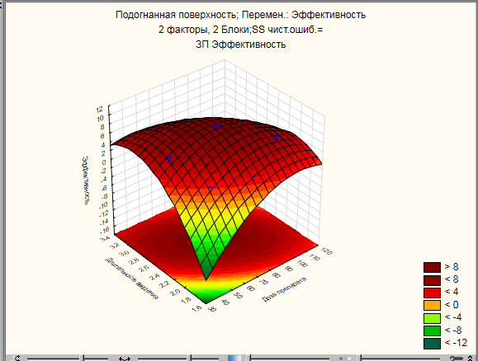
Рис.16

Slide 32
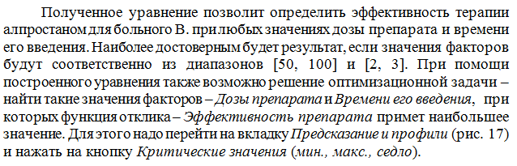

Slide 33
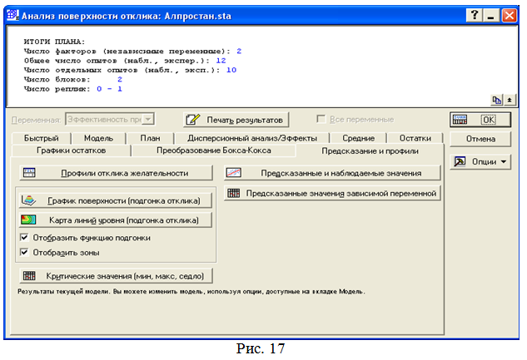

Slide 34
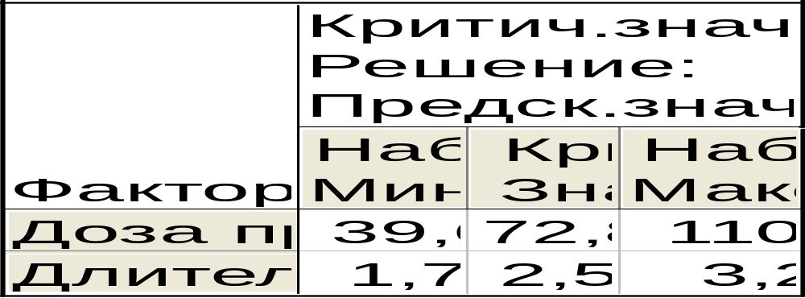
Появится таблица (рис.18), в которой отображены исходные (наблюдаемые) минимальные и максимальные значения факторов, критические значения факторов и предсказанное по модели наибольшее значение отклика, соответствующее данным критическим значениям. Так значениям Доза препарата = 72,8 и Длительность введения = 2,51 соответствует наибольшее значение отклика Эффективность препарата = 9,176.
Рис.18

Slide 35
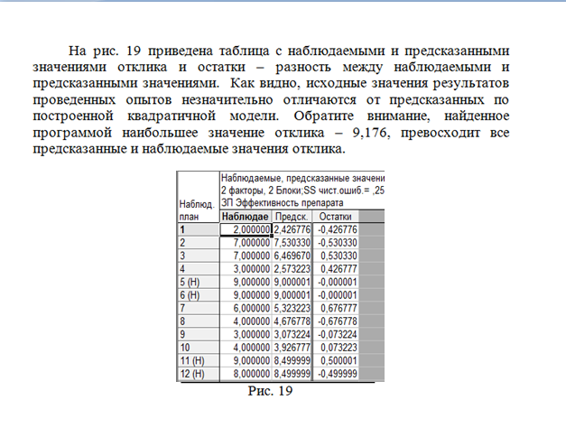

Slide 36
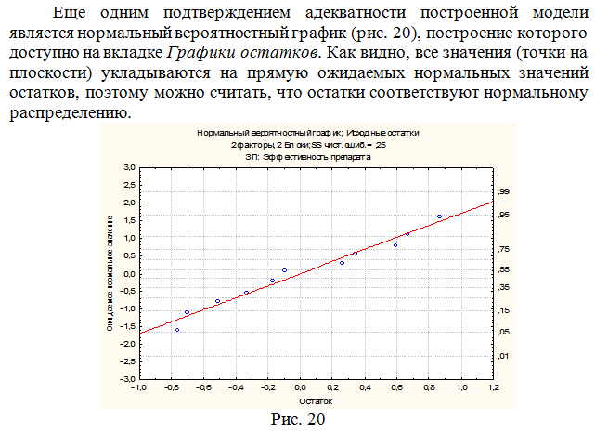

Slide 37
